Slide 1

성경은…
기본적으로
Designed by Dr. John Fryman, Texas, USA • BibleBasically.org
Taught by Dr. Rick Griffith, Singapore Bible College
All files in many languages for free download at BibleStudyDownloads.org
7.5.01.
©2003 TBBMI
03

Slide 2

“...때가
차매 ...”
갈 4:4
예수
창조
ABRAHAM
아브라함
ABRAHAM
요셉
ABRAHAM
모세
여호수아
사사시대
하나님의
새로운
프로그램의
절정!
왕정시대
포로시대
예수
침묵기
예수
Handbook pg. 39-41
5
01

Slide 3
마태복음, 마가복음, 누가복음, 요한복음
7
예수
생애
십자가
교회
예수
아브라함 언약의 무조건적 약속!
Handbook pg. 39-41
5
02

Slide 4
마태복음, 마가복음, 누가복음, 요한복음
7
예수
생애
• 어린시절: 한명의 “갈릴리 사람”
• 첫번째 예루살렘 사역
• 갈릴리로 이동
• 가버나움 본부
• 페레아 사역
• 마지막 예루살렘 사역
예수
생애
Handbook pg. 39-41
6
03

Slide 5
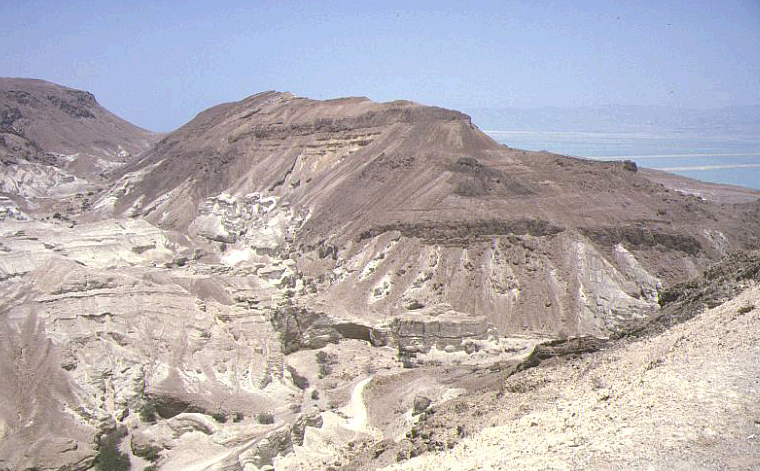

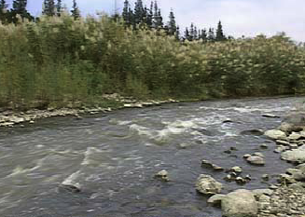
마. 4:11-16
예수
생애
벳새다 연못
구세주가 친히 보셨던 풍경들.
Handbook pg. 39-41
04

Slide 6
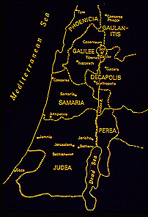
7
가버나움
예수님의 생애와 여정에 관한 6개 주요지역
나사렛
갈릴리
가나
예수
생애
예루살렘
베들레헴
Handbook pg. 39-41
05
6

Slide 7
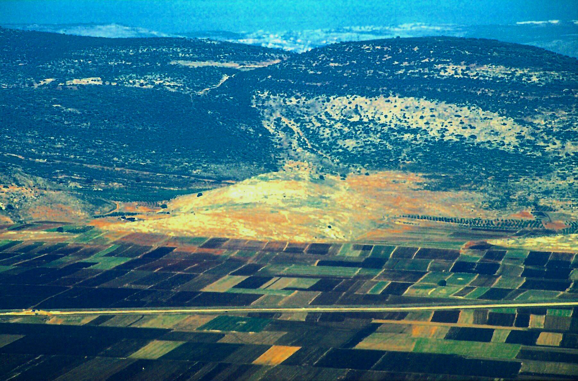
요 2:1-11
JESUS
예수
생애
Jesus Traveled His Land:
가나: 예수님의 첫 기적이 기록된 지역!
06

Slide 8

7
예수
생애
엉겅퀴 모양을 생각해보라...
Handbook pg. 39-41
07
1

Slide 9
7
행 17:16-34
예수
생애
엉겅퀴 모양의 예수님 여행 경로...
Handbook pg. 39-41
08
1

Slide 10
요 2:13-2:25
7
학습 도움 #07
예수
생애
1. 주님의
첫번째
예루살렘
사역
엉겅퀴 모양의 예수님 여행 경로...
Handbook pg. 39-41
09
1

Slide 11
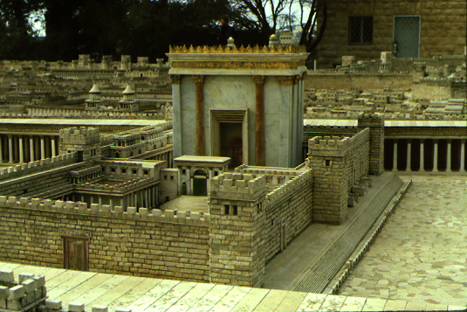
요 2:13-2:25
7
예수
생애
헤롯왕의 예루살렘 성전
Handbook pg. 39-41
10

Slide 12

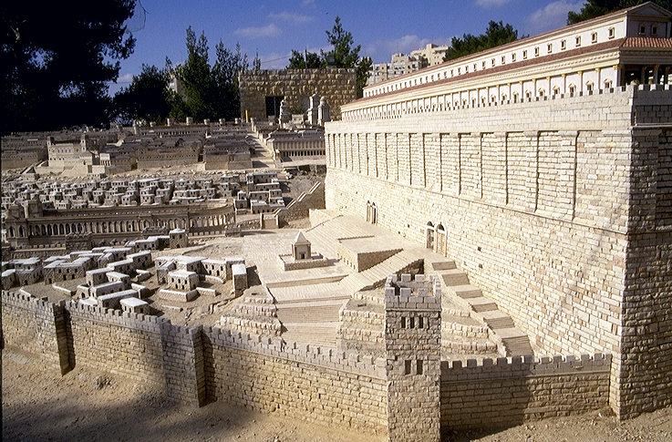
요 2:13-2:25
7
예수님 시대의 예루살렘
예수
생애
Location Credit: Holyland Hotel, Jerusalem
Handbook pg. 39-41
11

Slide 13
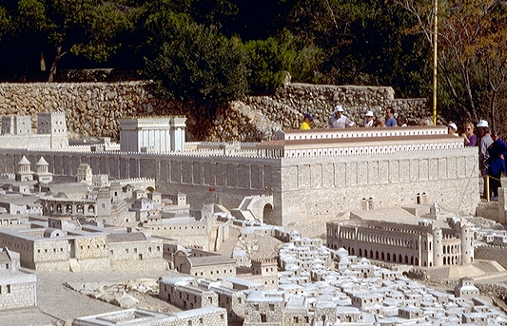

막 11:27
7
예수님 시대의 예루살렘
예수
생애
Location Credit: Holyland Hotel, Jerusalem
Handbook pg. 39-41
12

Slide 14
요 4:1-6
7
2.
사마리아 지역
경유
예수
생애
주님의
첫번째
예루살렘 사역
실로: 성막
엉겅퀴 모양의 예수님의 여행 경로
Handbook pg. 39-41
2
13

Slide 15
마. 4:13-16; 9:1
3. 가버나움에서의
갈릴리 사역
2. 사마리아 지역
경유
JESUS
예수
생애
주님의 첫 번째
예루살렘 사역
엉겅퀴 모양의 예수님 여행 경로...
Handbook pg. 39-41
14

Slide 16
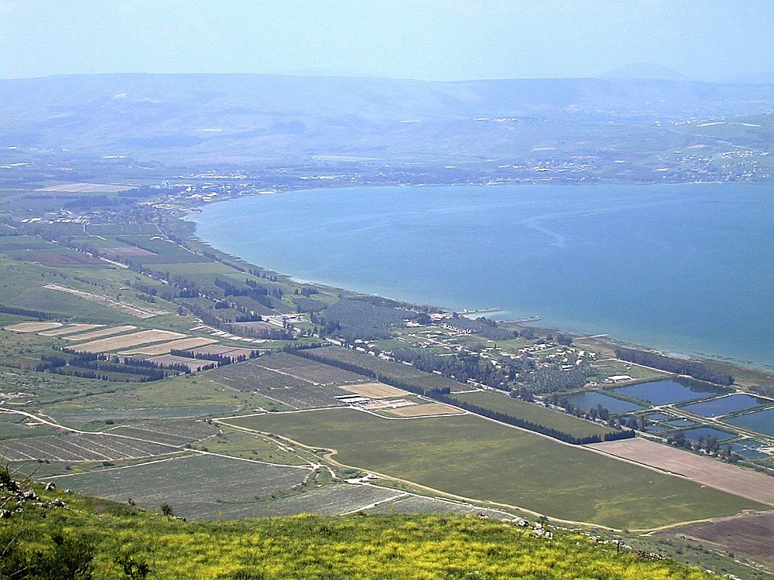
가버나움: 사역 본거지
JESUS
예수
생애
예수님은 그분의 땅을 여행하셨다.:
갈릴리 바다, 북서 해안
15

Slide 17
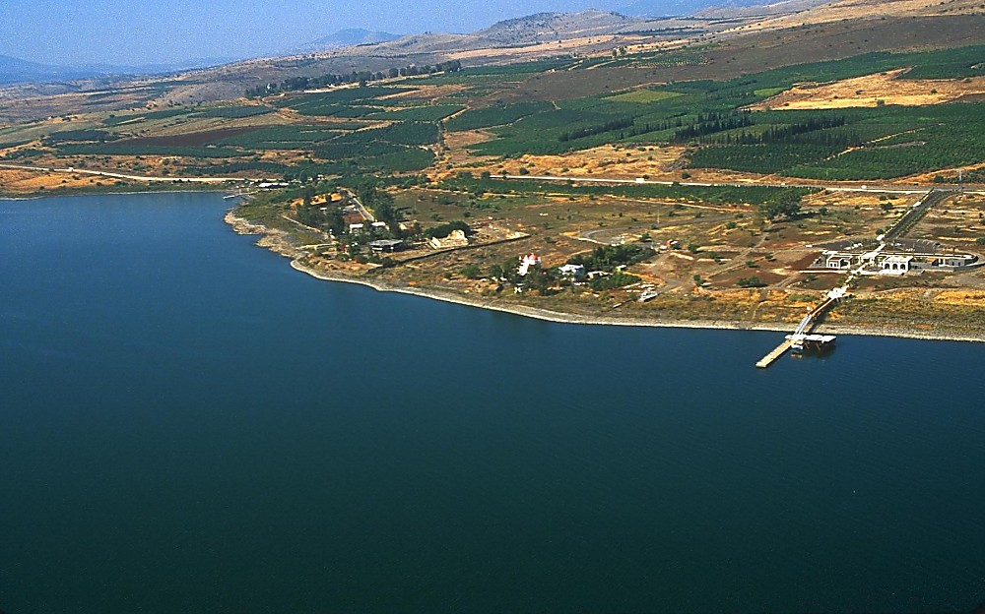
JESUS
예수
생애
예수님은 그 분의 땅을 여행하셨다.:
공중에서 바라 본 가버나움
16

Slide 18
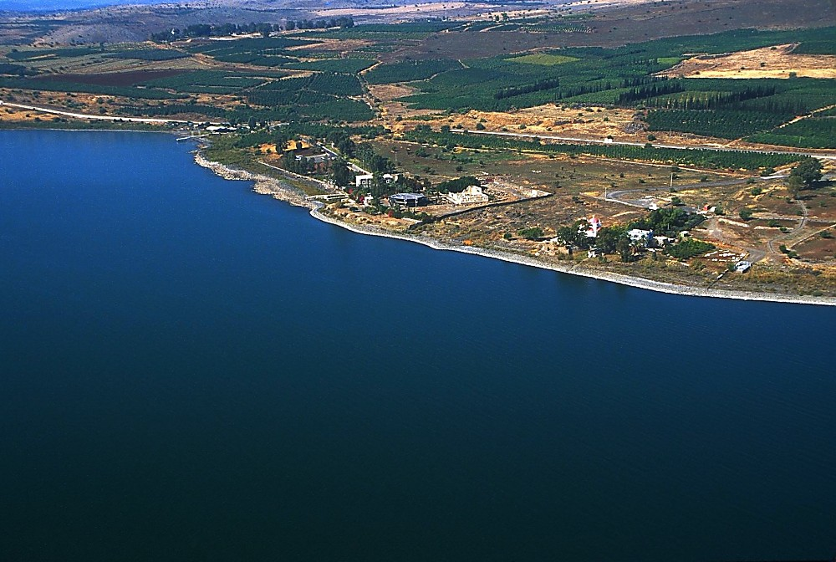
JESUS
예수
생애
예수님은 그 분의 땅을 여행하셨다.:
공중에서 바라 본 가버나움
17

Slide 19
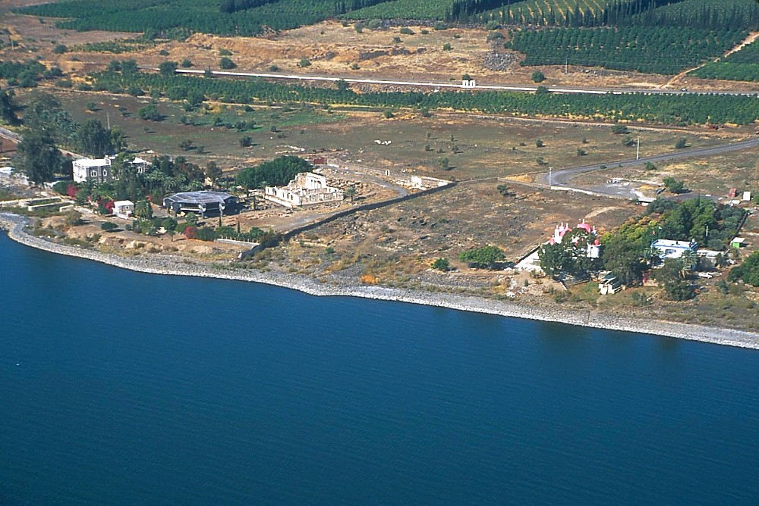
JESUS
예수
생애
예수님은 그 분의 땅을 여행하셨다:
공중에서 바라 본 가버나움
18

Slide 20
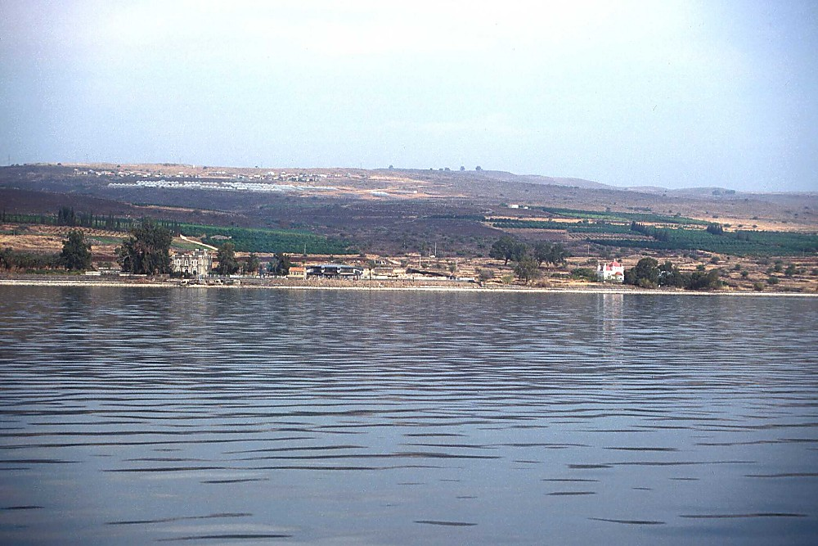
JESUS
예수
생애
예수님은 그 분의 땅을 여행하셨다:
배에서 바라 본 가버나움
19

Slide 21
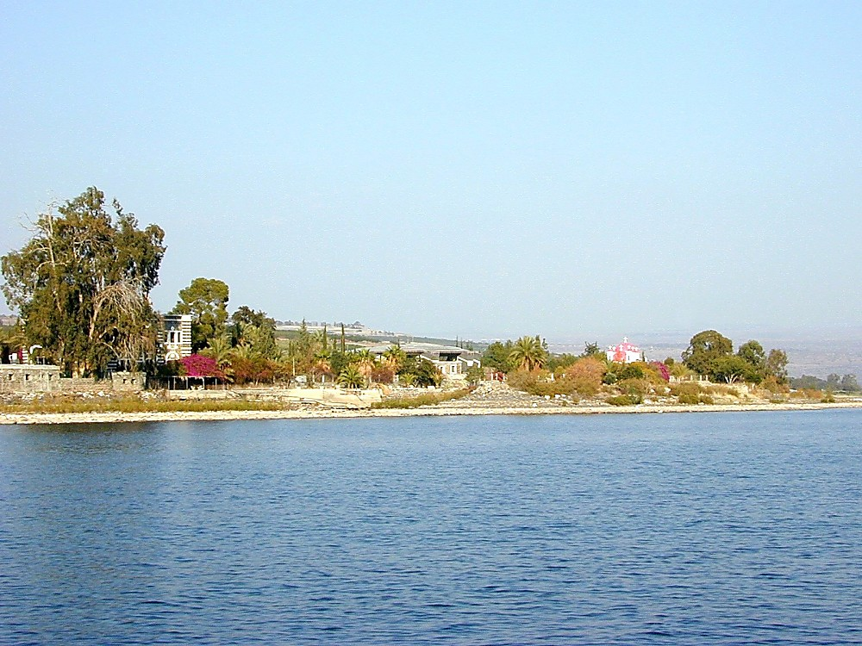
JESUS
예수
생애
예수님은 그 분의 땅을 여행하셨다:
배에서 바라 본 가버나움
20

Slide 22
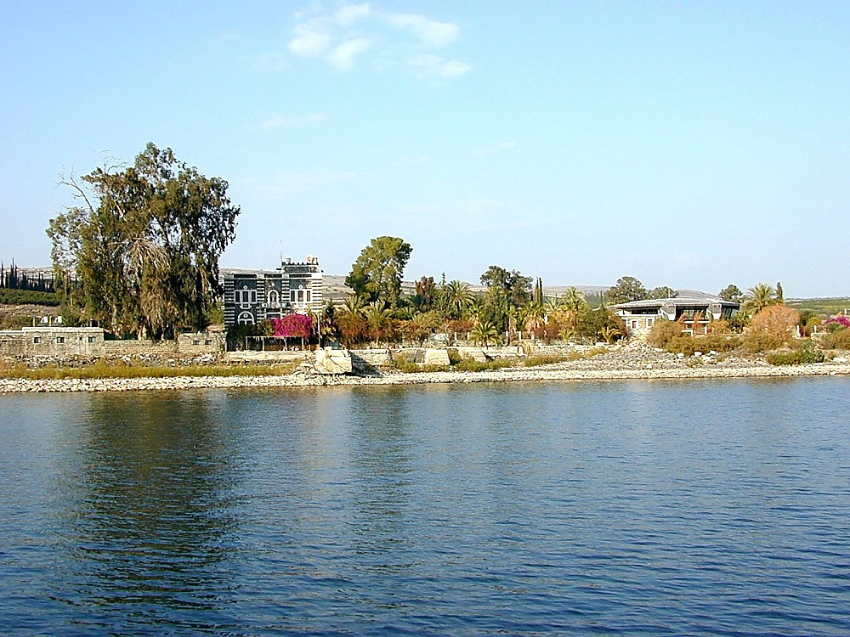
JESUS
예수
생애
예수님은 그 분의 땅을 여행하셨다:
배에서 바라 본 가버나움
21

Slide 23
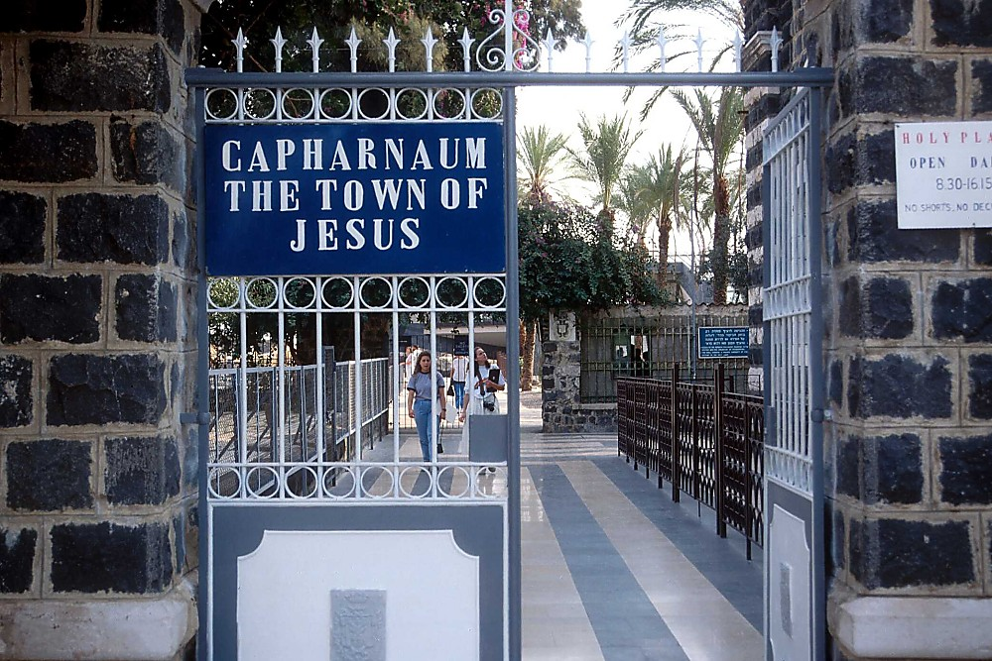
JESUS
예수
생애
예수님은 그 분의 땅을 여행하셨다.:
“예수의 마을” 로 입장
23

Slide 24
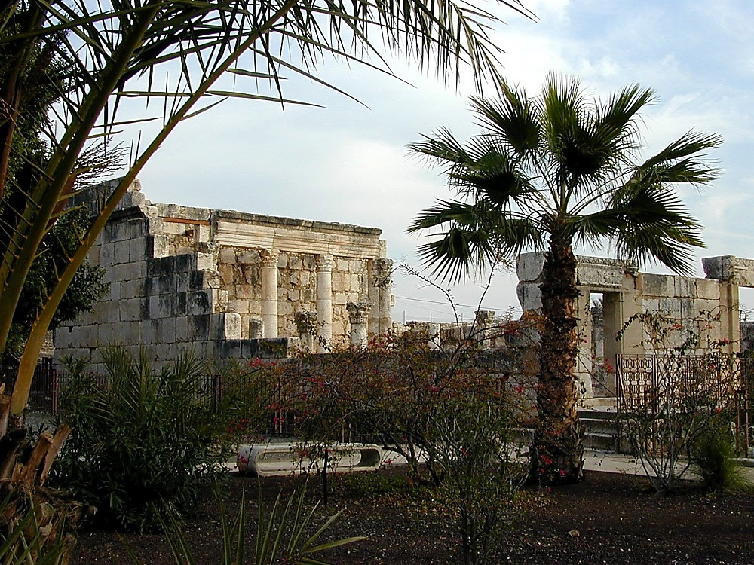
JESUS
예수
생애
예수님은 그 분의 땅을 여행하셨다.:
후기 가버나움 회당
24

Slide 25
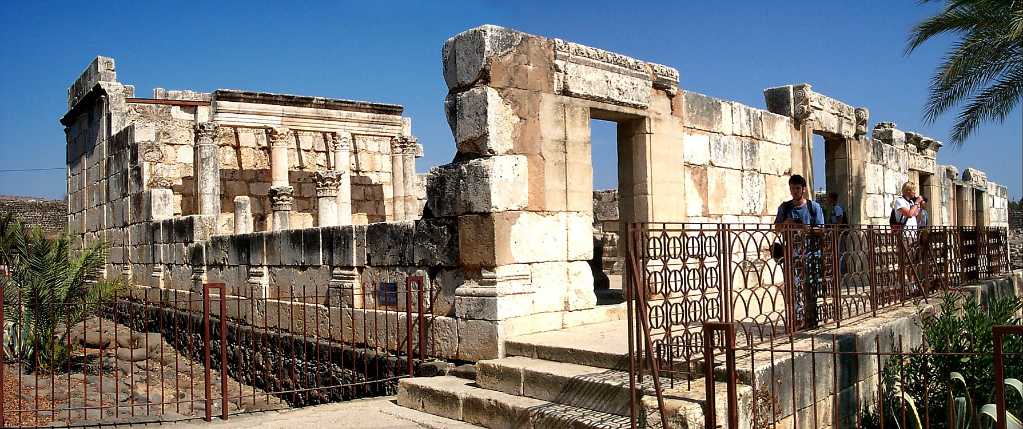
JESUS
예수
생애
예수님은 그 분의 땅을 여행하셨다. :
후기 가버나움 회당
25

Slide 26
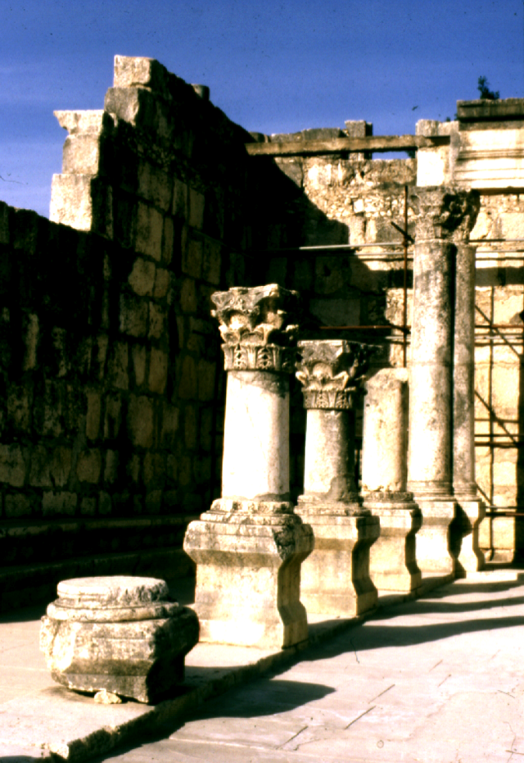
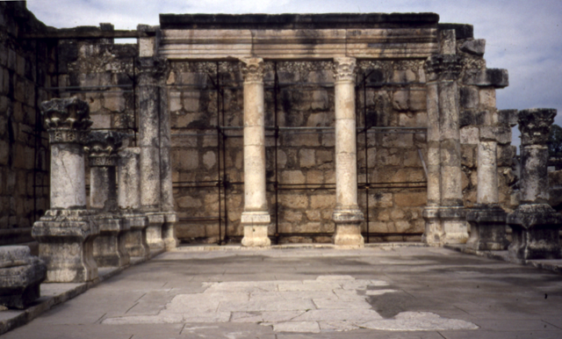
막 1:21; 요 6:59
7
예수
생애
예수님은 그 분의 땅을 여행하셨다.:
후기 가버나움 회당
26

Slide 27
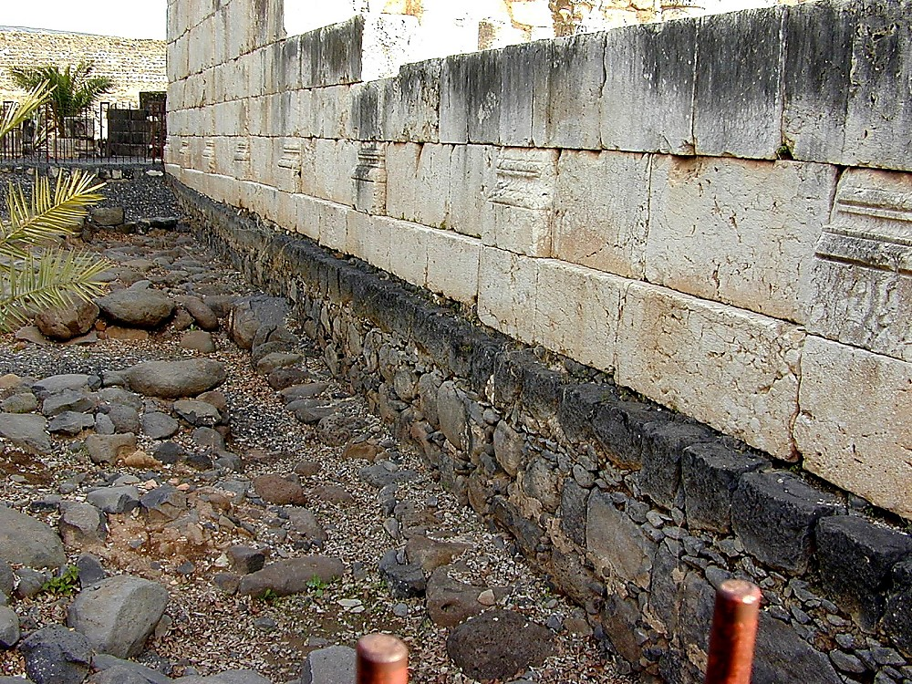
JESUS
예수
생애
예수님은 그 분의 땅을 여행하셨다.:
가버나움의 현무암 거리
27

Slide 28
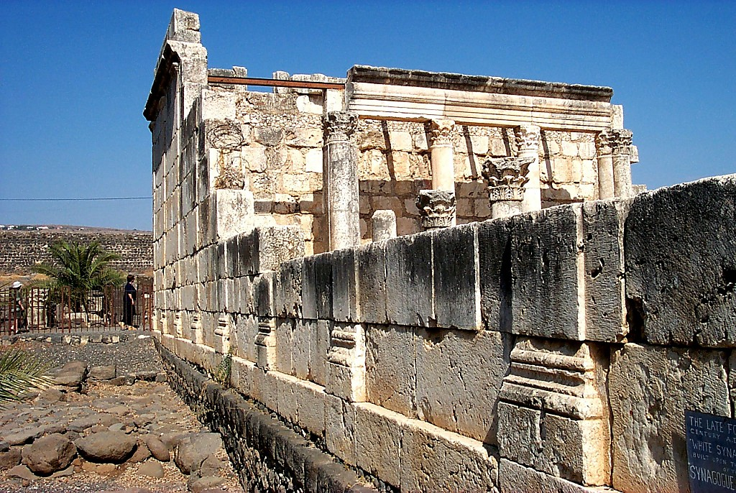
JESUS
예수
생애
예수님은 그 분의 땅을 여행하셨다.:
가버나움의 현무암 거리
28

Slide 29
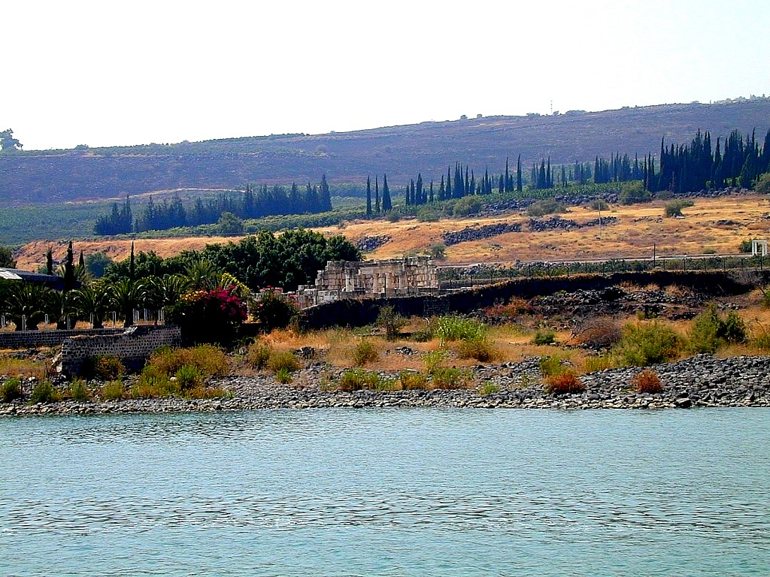
JESUS
예수
생애
예수님은 그 분의 땅을 여행하셨다.:
가버나움 풍경: 회당
22

Slide 30
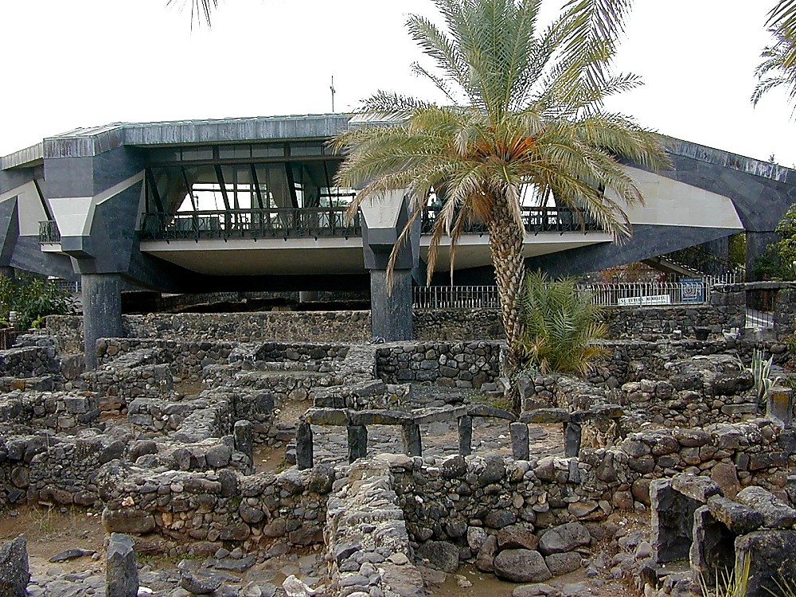
JESUS
예수
생애
예수님은 그 분의 땅을 여행하셨다.:
가버나움에 있는 베드로의 집 보존
29

Slide 31
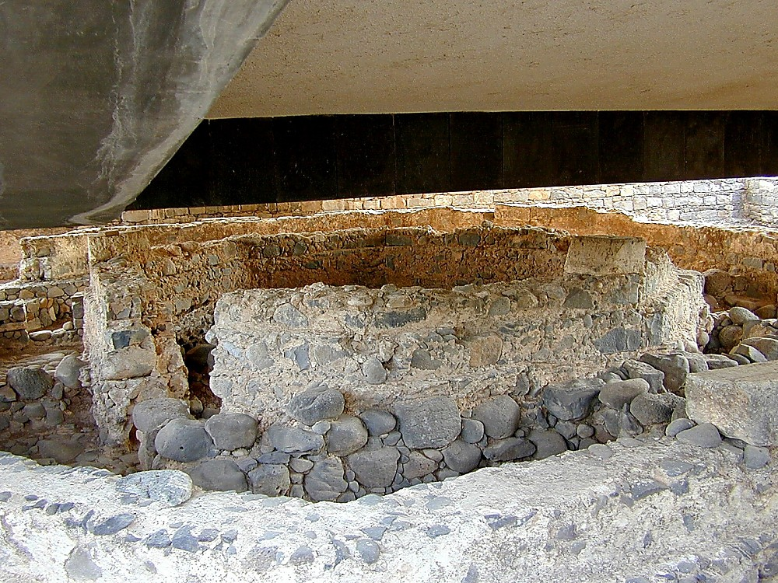
JESUS
예수
생애
예수님은 그 분의 땅을 여행하셨다.:
가버나움에 있는 베드로 집의 잔존
30

Slide 32

JESUS
예수
생애
예수님은 그 분의 땅을 여행하셨다.:
갈릴리 바다의 일몰
31

Slide 33
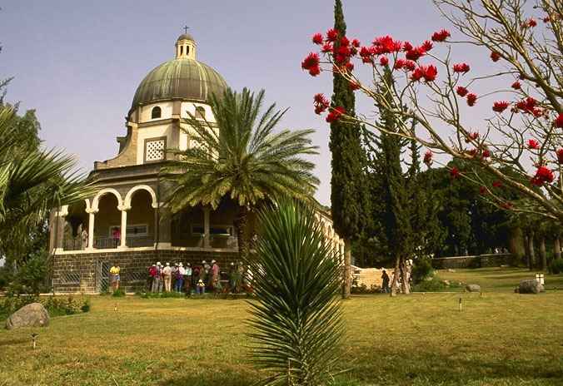
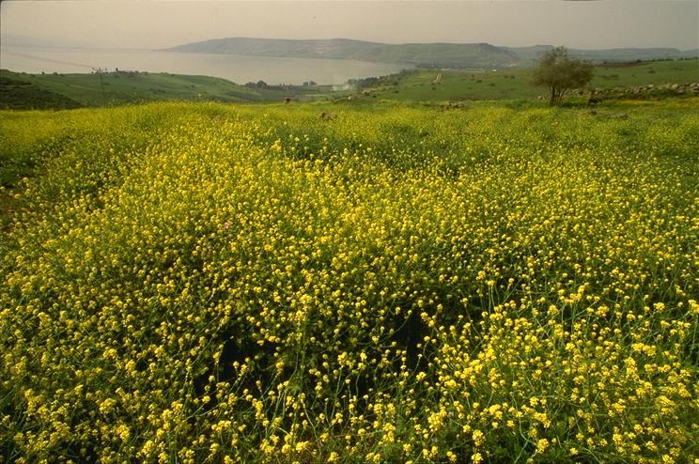
마 5-7
7
예수
생애
예수님은 그 분의 땅을 여행하셨다.:
팔복 산
Handbook pg. 39-41
32

Slide 34
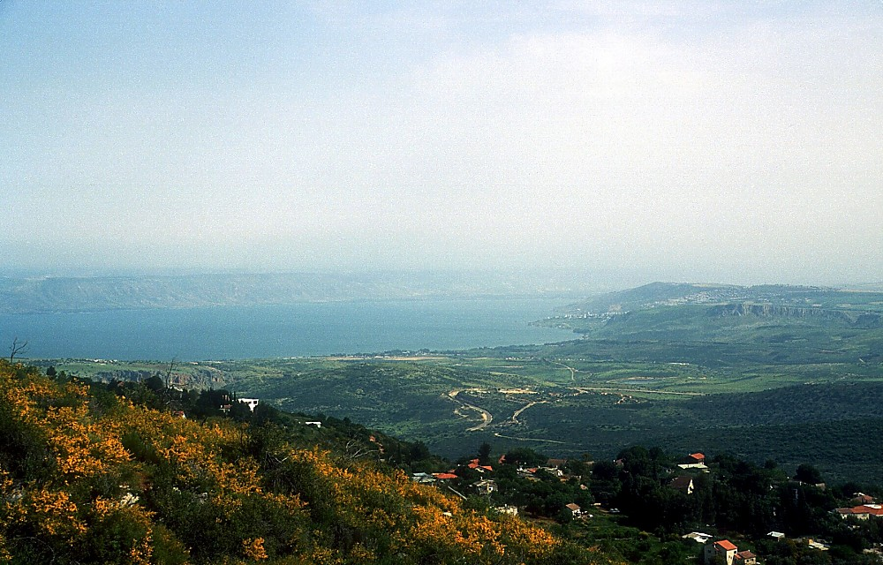
JESUS
예수
생애
예수님은 그 분의 땅을 여행하셨다.:
갈릴리 고지에서
33

Slide 35
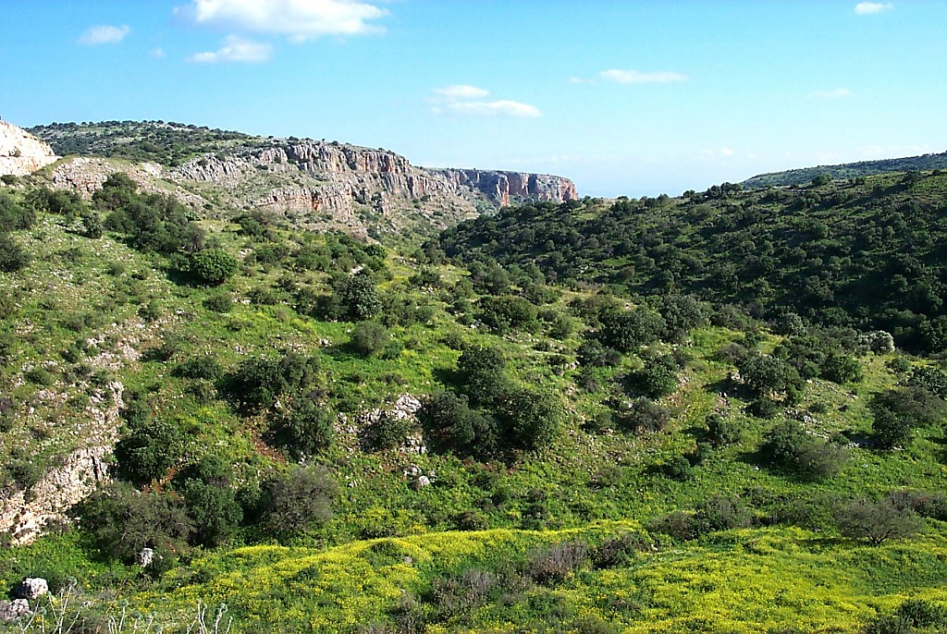
JESUS
예수
생애
예수님은 그 분의 땅을 여행하셨다.:
갈릴리 고지
34

Slide 36
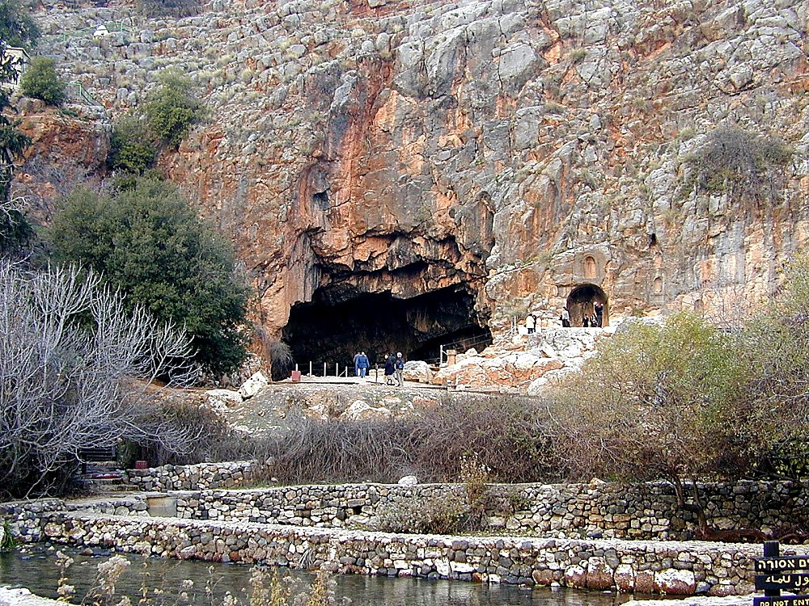
마 16:13-28
JESUS
예수
생애
예수님은 그 분의 땅을 여행하셨다.:
가이사랴 빌립보 -- 베드로에게: “…이 반석위에!”
35

Slide 37
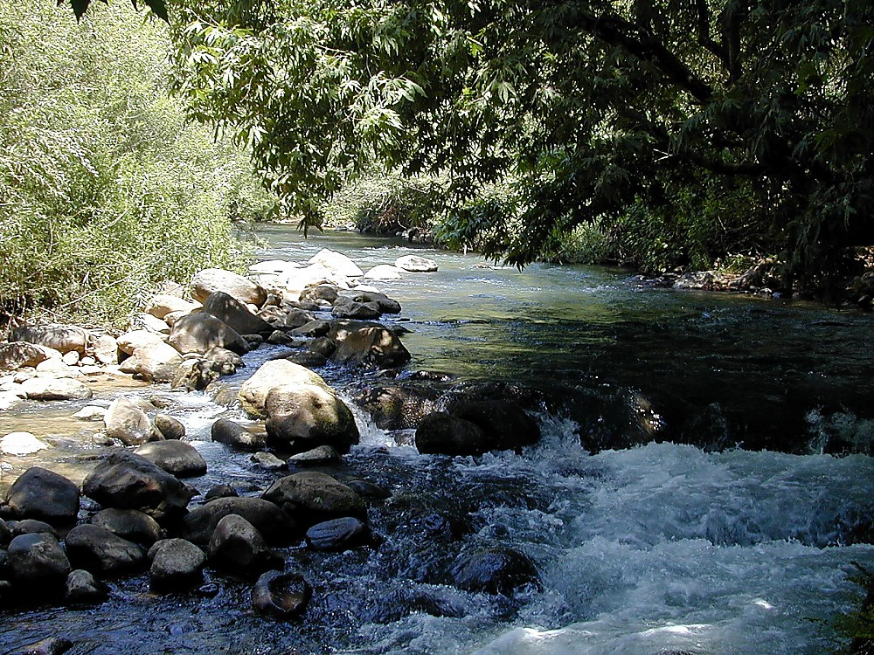
JESUS
예수
생애
예수님은 그 분의 땅을 여행하셨다.:
요단강 상류
Nahal Senir
36

Slide 38
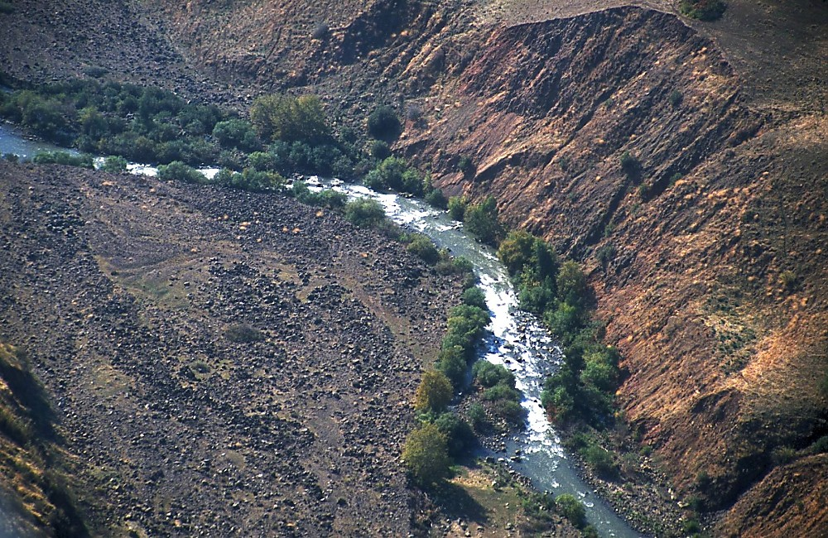
JESUS
예수
생애
예수님은 그 분의 땅을 여행하셨다.:
요단강은 남쪽으로 흐른다.
37

Slide 39
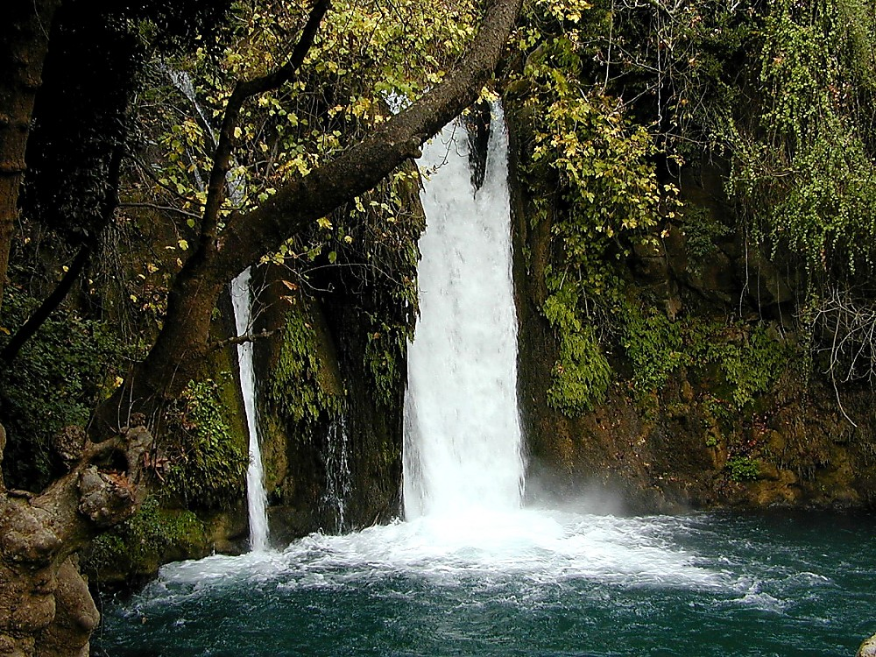
JESUS
에수
생애
예수님은 그 분의 땅을 여행하셨다.:
갈릴리의 웅장한 폭포
38

Slide 40
마. 4:25; 막 7:31
가버나움 에서의
갈릴리 사역
2. 사마리아 지역
경유
예수
생애
주님의 첫번째
예루살렘
사역
엉겅퀴 모양의 예수님 여행 경로...
39

Slide 41
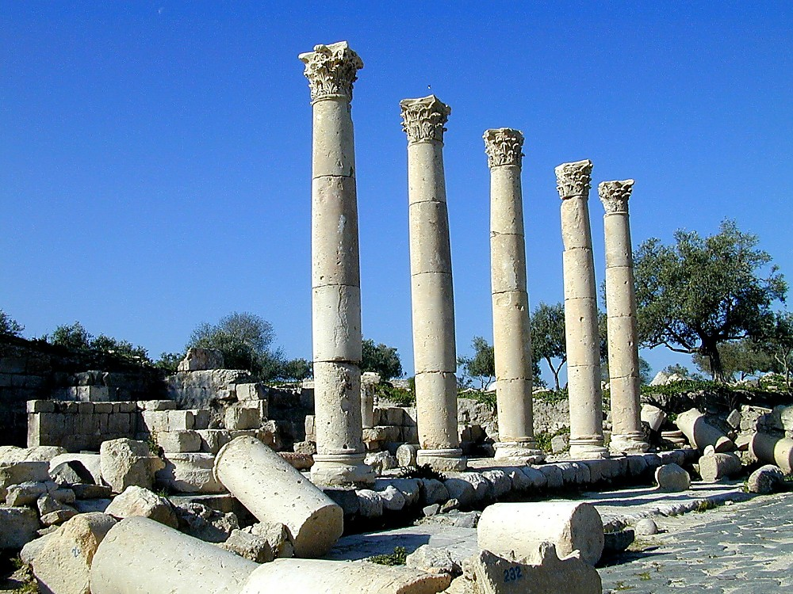
막 5:1; 눅 8:26,37; 마 8:28
JESUS
예수
생애
예수님은 그 분의 땅을 여행하셨다.:
게달의 헬라식 도시
40

Slide 42
요 2:23; 4:45; 5:1; 10:22; 12:12
가버나움에서의
갈릴리 사역
2. 사마리아 지역
경유
예수
생애
주님의 첫번째
예루살렘 사역
엉겅퀴 모양의 예수님 여행 경로…
41
2

Slide 43
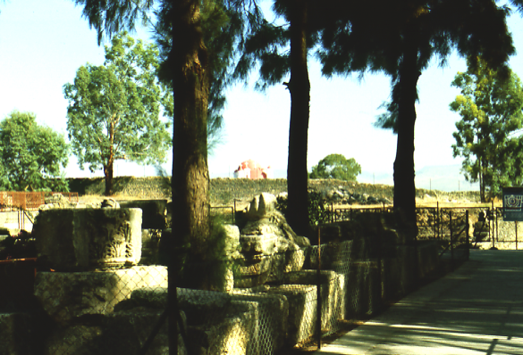
요 2:23; 4:45; 5:1; 10:22; 12:12
가버나움에서 예루살렘까지: 80 마일
요단강, 갈릴리바다 에서 사해까지: 75 마일
JESUS
예수
생애
Handbook pg. 39-41
2
42

Slide 44
눅 19:1
3. 가버나움에서의
갈리리 사역
2. 사마리아
지역
경유
4. 페레아
사역
예수
생애
주님의
첫번째
예루살렘
사역
엉겅퀴 모양의 예수님 여행 경로…
43

Slide 45
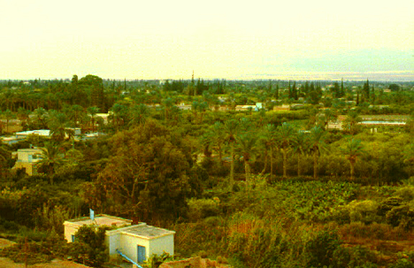
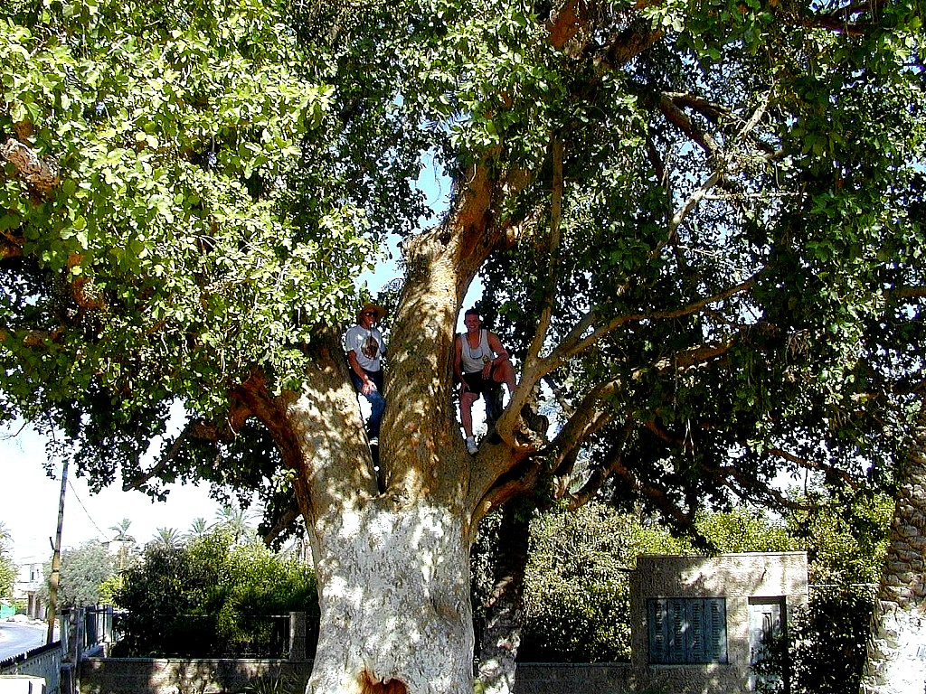
눅 19:2-10
예수
생애
예수님은 그 분의 땅을 여행하셨다.:
뽕나무 위의 삭개오
Handbook pg. 39-41
1
44

Slide 46
마 21:10-14; 요 12:13
3. 가버나움에서의
갈릴리 사역
2. 사마리아
지역
경유
4. 페레아
사역
예수
생애
1. 주님의
첫번째
예루살렘 사역
5. 마지막
예루살렘
사역
엉겅퀴 모양의 예수님 여행 경로...
45

Slide 47
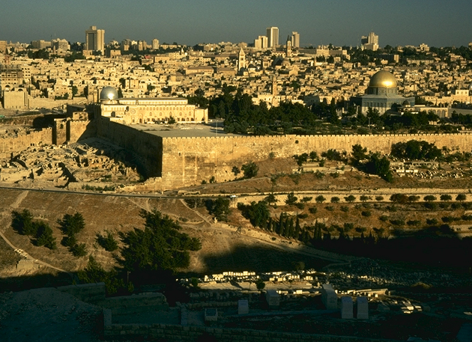
마 21:12
예수
생애
아브라함의 모리아 산:
유대교 성전 유적
Handbook pg. 39-41
46
1

Slide 48
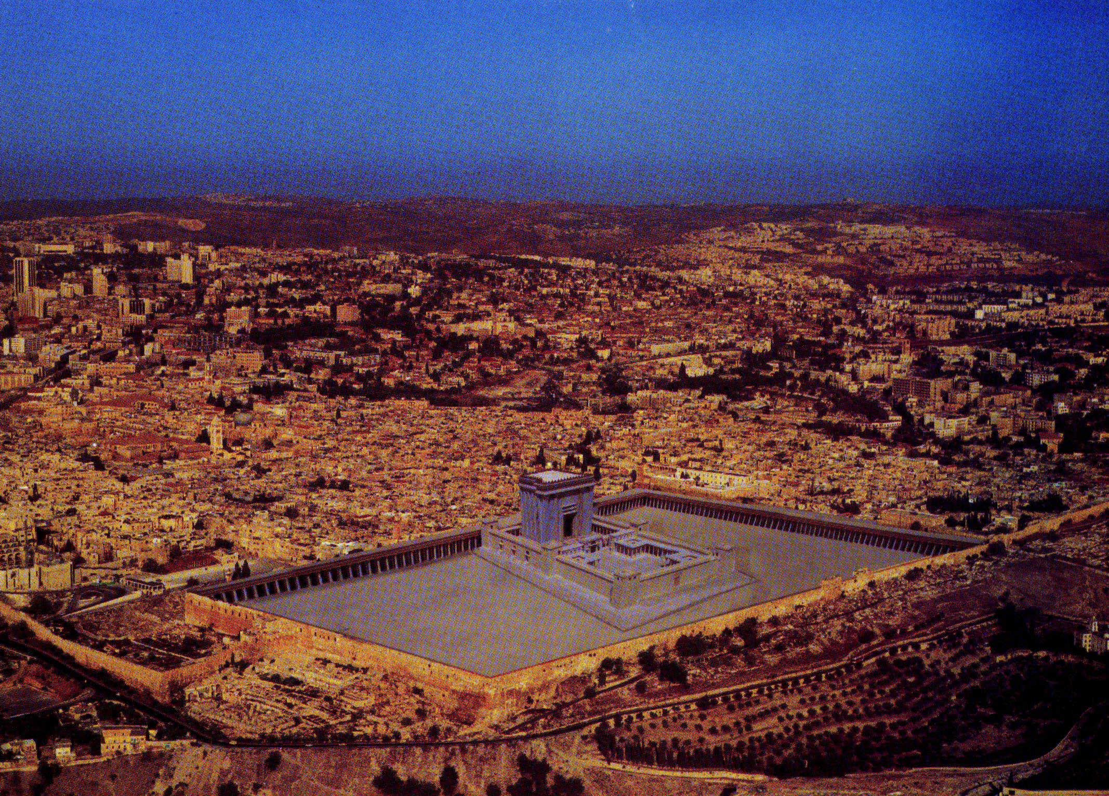
마 21:12
예수
생애
예수님 시대의 성전이 아직 세워져 있었다면…
Handbook pg. 39-41
47

Slide 49
마. 26:28; 막 14:24; 눅 22:20
7
예수
생애
십자가
• 새 언약
예수
생애
십자가
Handbook pg. 39-41
48

Slide 50
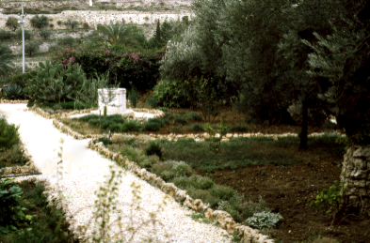
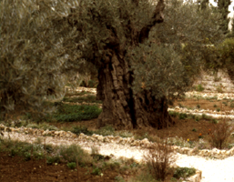
눅 22:42
7
예수
생애
십자가
감람산 위:
겟세마네 동산
“아버지여, 만일 아버지의 뜻이어든, 이 잔을 내게서 옮기시옵소서; 그러나 내 뜻대로 마옵시고 아버지의 원대로 되기를 원하나이다.”
Handbook pg. 39-41
1
49

Slide 51
마. 26-28; 막 14-16; 눅 23-24; 요 19-20
7
예수
생애
십자가
• 새 언약
• “다 이루었다.”
예수
생애
• 예수의 죽음
십자가
• 장사됨
• 부활
Handbook pg. 39-41
4
50

Slide 52
마 16:18; 28:19
7
예수
생애
십자가
교회
• “에클레시아” --
“부르심을 받은 사람들”
예수
생애
십자가
교회
• 예루살렘에서 시작, 그리고 세상으로.
Handbook pg. 39-41
4
51

Slide 53
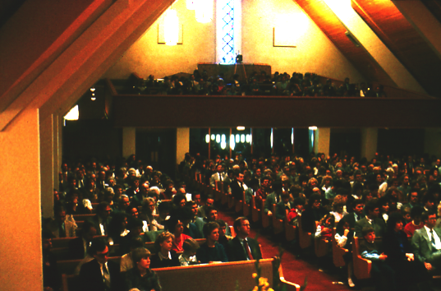
교회:
우리는 그 물결의 절정에 있다!
예수
새애
십자가
교회
Handbook pg. 39-41
2
52

Slide 54
“…예루살렘과 온 유대와 사마리아와 땅끝까지 이르러 내 증인이 되리라 하시니라.”
사도행전 1:8
교회:
우리는 그것에 대해 무엇을 하고 있는가?
예수
생애e
십자가
교회h
Handbook pg. 39-41
1
53

Slide 55
마태, 마가, 누가, 요한
7
사실 그리고
신학
예수
생애
십자가
교회
복음서
예수
생애
십자가
교회
복음서
Handbook pg. 39-41
54

Slide 56
사도 행전
7
사실 그리고
신학
예수
생애
십자가
교회사
교회
복음서
예수
사도행전
생애
십자가
교회
복음서
사도행전
Handbook pg. 39-41
55

Slide 57
로마서에서 유다서까지
7
사실 그리고
신학
예수
생애
십자가
교회사
교회
복음서
예수
사도행전
교회의
문제들
생애
십자가s
교회
서신서
복음서
사도행전
서신서
Handbook pg. 39-41
56

Slide 58
요한계시록
7
사실 그리고
신학
예수
생애
십자가
교회사
교회
복음서
예수
사도행전
교회
문제들
생애
십자가
교회
서신서
복음서
사도행전
서신서
계시록
계시록
영원
미래
Handbook pg. 39-41
57

Slide 59
7
"이런 시나리오는 성경의 계시록에 있는 대로 때가 영광스러운 결론에 도달했을 때 나타난다.”
천년왕국의 관점에서 보면, 모든 역사의 흐름과 하나님의 무조건적 언약은 그 성취를 향해 흘러가고 있다.
그리고 약속하신 모든 것이 이루어져왔다.
예수
생애
십자가
교회
하나님과 그 분의 친구 아브라함
사이의 언약은 성취되었다."
복음서
사도행전
서신서
계시록
존 왈보드
Handbook pg. 39-41
3
58

Slide 60
7
아브라함과의 언약
창. 12: 1-3
땅 민족 축복
예수
생애
십자가
교회
복음서
땅 다윗과 언약 새언약
사도행전
서신서
계시록
신 30: 1-10
삼하 7: 4-16
역하 17: 3-15
렘 31: 31-33
Handbook pg. 39-41
59

Slide 61
7
아브라함과의 언약
창. 12: 1-3
땅 민족 축복
예수
생애
십자가
교회
복음서
땅 다윗과 언약 새언약
사도행전
서신서
계시록
신 30: 1-10
삼하 7: 4-16
역상 17: 3-15
렘 31: 31-33
Handbook pg. 39-41
60

Slide 62
7
아브라함과의 언약
창. 12: 1-3
땅 민족 축복
예수
생애
십자가
교회
복음서
땅 다윗과 언약 새언약
사도행전
서신서
계시록
신 30: 1-10
삼하 7: 4-16
역상 17: 3-15
렘 31: 31-33
Handbook pg. 39-41
61

Slide 63
7
아브라함과의 언약
창. 12: 1-3
땅 민족 축복
예수
생애
십자가
교회
복음서
땅 다윗과 언약 새언약
사도행전
서신서
계시록
신 30: 1-10
삼하 7: 4-16
역상 17: 3-15
렘 31: 31-33
Handbook pg. 39-41
1
62

Slide 64
7
창조
ABRAHAM
아브라함과의 언약
창. 12: 1-3
땅 민족 축복
아브라함
ABRAHAM
요셉
ABRAHAM
모세
여호수아
사사시대
왕정시대
포로시대
예수
생애
십자가
중간기
교회
복음서
땅 다윗과 언약 새로움
사도행전
예수
서신서
신 30: 1-10
삼하 7: 4-16
역상 17: 3-15
Jer 31: 31-33
Handbook pg. 39-41
63

Slide 65
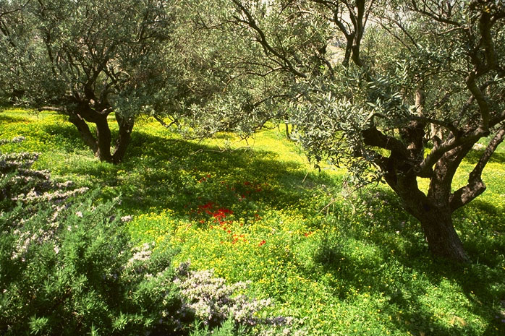
그래서?
예수
생애
십자가
교회
복음서
사도행전
서신서
계시록
겟세마네 동산, 예루살렘, 감람산
64

Slide 66
“…예수께서 비로서 전파하여 가라사대: ‘회개하라, 천국이 가까왔느니라…예수께서 온 갈릴리에 두루 다니사 저희 회당에서 가르치시며 천국 복음 을 전파하시며…’ ” 마 4:17,23
예수
생애
십자가
교회
복음서
사도행전
서신서
계시록
65

Slide 67
“너희는 먼저 그의 나라와 그의 의를 구하라 그리하면 이 모든 것을 너희에게 더하시리라 .” 마 6:33
예수
생애
십자가
교회
복음서
사도행전
서신서
계시록
66

Slide 68
“그가 우리를 흑암의 권세에서 건져내사
그의 사랑의 아들의 나라로 옮기셨으니.”
골 1:13
예수
생애
십자가
교회
복음서
사도행전
서신서
계시록
67

Slide 69
성경에서 두개의 아치를 이루는 메세지:
#1: 하나님의 영광
예수
생애
쉽자가
#2: 하나님의 나라 로 우리를 인도하심
교회
복음서
사도행전
서신서
계시록
68
2

Slide 70
예수 그리스도는 잃어버린 자를 구하려고 … 그리고 영생을 얻게 하려 오셨다. 이는 메시아에 대한 복음의 말씀을 믿음으로 말미암아 얻는다.
예수
생애
십자가
교회
복음서
사도행전
서신서
계시록
우리는 반드시 가서 전해야 한다.
69
1

Slide 71

창세기 - 요한계시록
7
창조
사사시대
1st Man & Woman
사사들
창
죄
350
말씀
350
가정
(1000 B.C.)
살인자
왕정시대
(1000 B.C.)
홍수/무지개
S - D - S
DC
탑
•••분열••
북 남
(2000 B.C.)
아브라함
(2000 B.C.)
유다
이스라엘
부르심
AC
10 2
DC
창7중예
땅 - 민 - 축
선지자
20-J 20-R
이 - 이
3 시대
야 - 에
200 350
앗시리아 바벨론
12
포로시대
7 = 4 + 3
요셉
70 년
예수
노예
3 이동
생애
430
100 Years / 50,000
십자가
4 사람
100년 / 50,000
교회
스 - 에 - 느
복음서
(1500 B.C.)
사도행전
모세
(1500 B.C.)
(500 B.C.)
서신서
중
중간기
(500 B.C.)
계시록
출애굽
S
Alex the Greek
시내
로마 체제
도.사.의
가데스 바네아
LC
예수
40
학습 도움 #04 & #31
40
Life
5 설교
예
쉽자가
여호수아
교회
복음서
여리고/아이
사도행전
분배된 땅
서신서
계시록
70

Slide 72
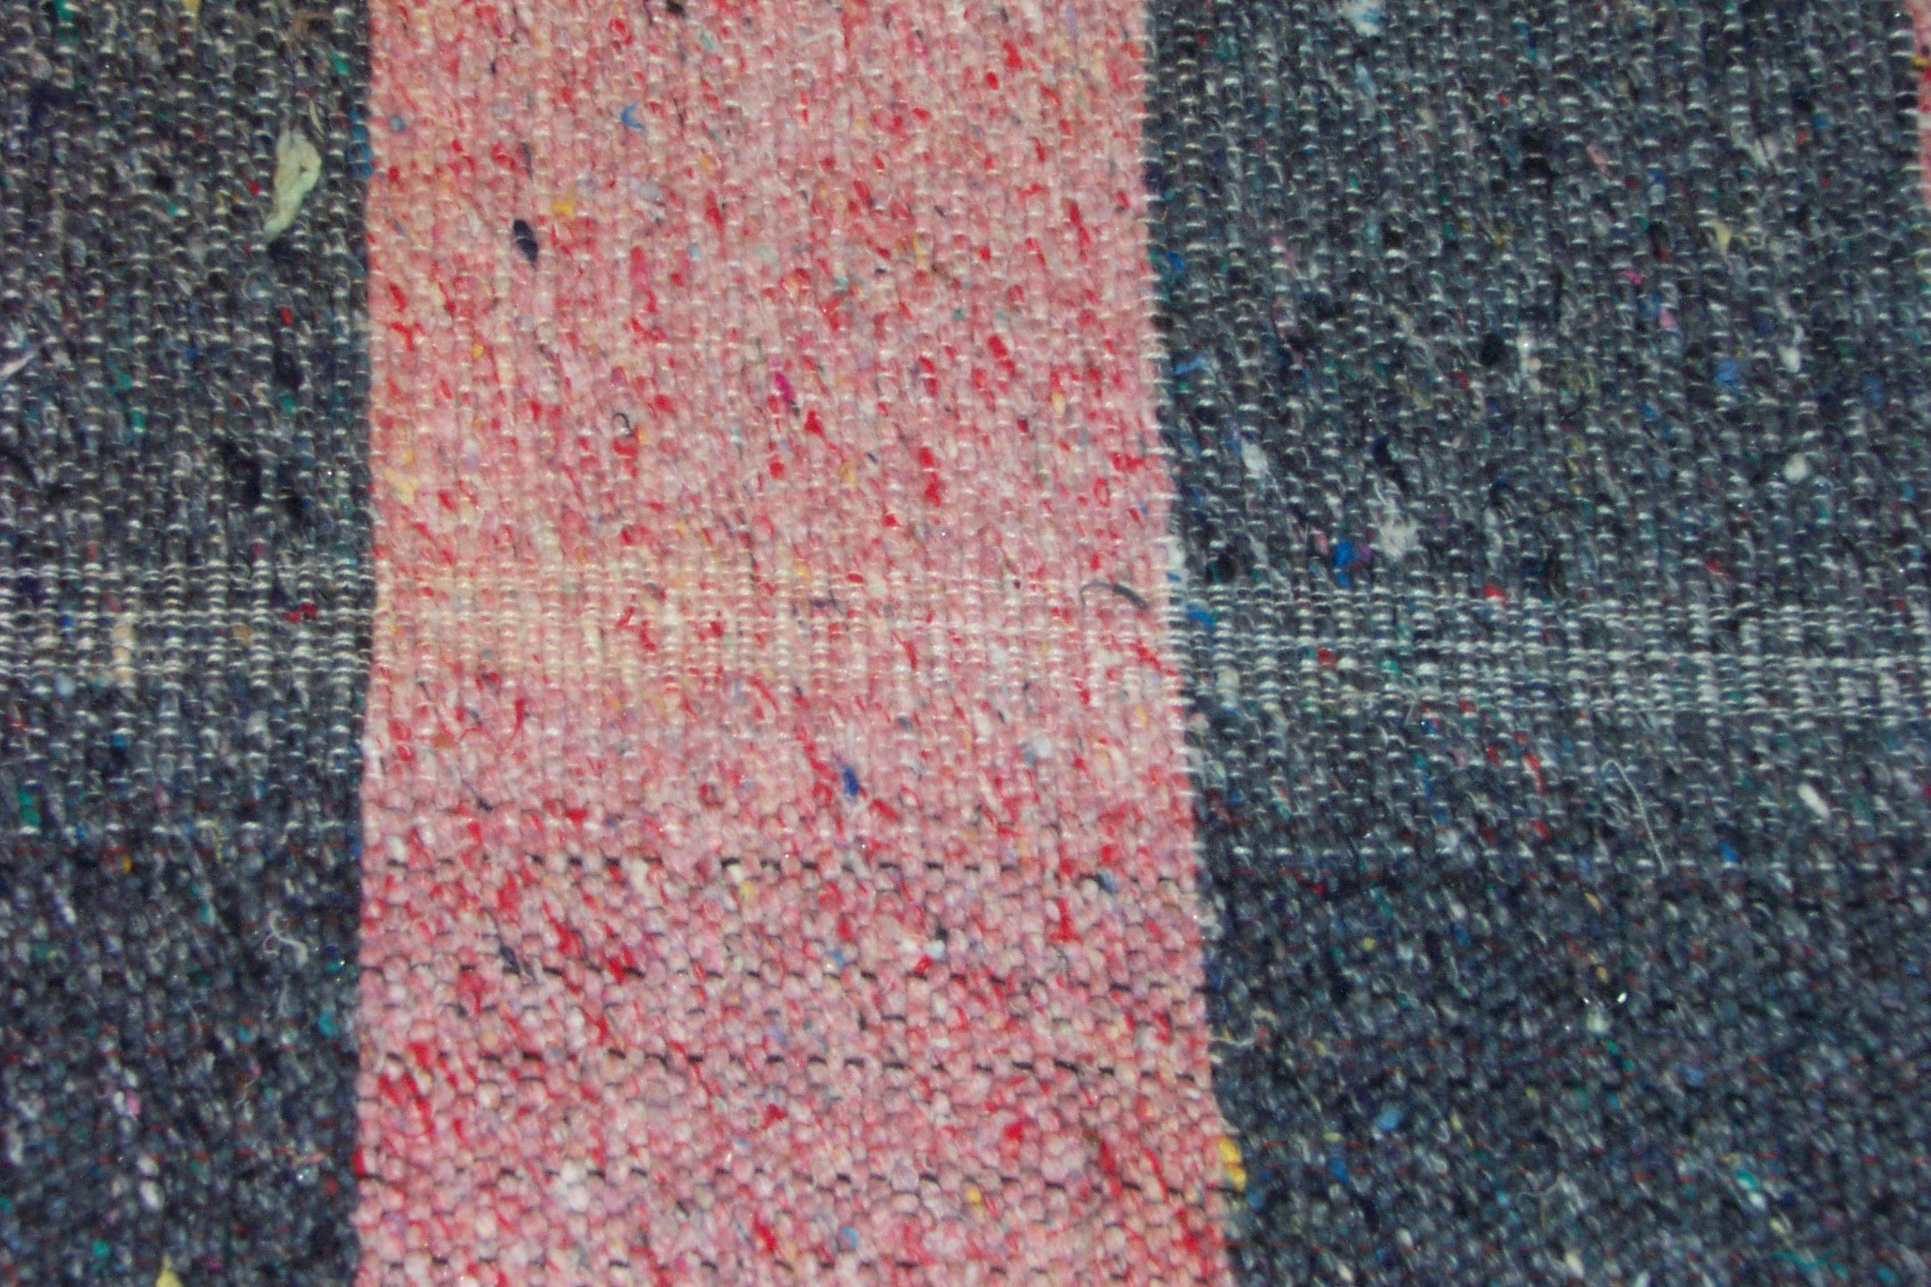
7
베틀로 짠 견고한 헝겊…
날실
씨실
학습 도움 #08
이 천에 무엇을 담는가?
71
3

Slide 73
베틀로 옷감을 짜고 있다고 상상해보라...
(15)
성경의 연대별 조직
72
1
©2003 TBBMI
7.2.03f.

Slide 74
(15)
성경의 연대별 조직
73
©2003 TBBMI
7.2.03f.

Slide 75
7
4인물
3시대
예
어린양의 혼인 잔치
그리스도의 지상 통치
창
아
요
모
여
사
왕
포
중
백보좌 심판
재림
새하늘
새땅
창조 아브라함 요셉 모세 여호수아 사사시대 왕정시대 포로시대 중간기 예수
“ 종말 “
성경의 연대별 조직
74
8
©2003 TBBMI
7.2.03f.

Slide 76
7
4인물
3시대
예
어린양의 혼인 잔치
그리스도의 지상 통치
창
아
요
모
여
사
왕
포
중
백보좌 심판
새 하늘
새 땅
재림
아브라함과의 언약
성경의 연대별 조직
75
©2003 TBBMI
7.2.03f.

Slide 77
7
4인물
3시대
예
어린양의 혼인 잔치
그리스도의 지상 통치
창
아
요
모
여
사
왕
포
중
백보좌 심판
새 하늘,
새 땅
재림
아브라함과의 언약
땅에 대한 언약
성경의 연대별 조직
76
©2003 TBBMI
7.2.03f.

Slide 78
7
4인물
3시대
예
어린양의 혼인 잔치
그리스도이 지상통치
창
아
요
모
여
사
왕
포
중
백보좌 심판
재림
새 하늘,
새 땅
아브라함과의 언약
땅 언약
다윗과의 언약
성경의 연대별 조직
77
©2003 TBBMI
7.2.03f.

Slide 79
7
4인물
3시대
예
어린양의 혼인 잔치
그리스도의 지상 통치
창
아
요
모
여
사
왕
포
중
백보좌 심판
새 하늘,
새 땅
재림
아브라함과의 언약
땅 언약
다윗과의 언약
새 언약
성경의 연대별 조직
78
©2003 TBBMI
7.2.03f.

Slide 80
7
4인물
3시대
예
어린양의 혼인 잔치
그리스도의 지상 통치
창
아
요
모
여
사
왕
포
중
백보좌 심판
새 하늘,
새 땅
재림
아브라함과의 언약
땅 언약
다윗과의 언약
새 언약
성경의 연대별 조직
79
4
©2003 TBBMI
7.2.03f.

Slide 81
7
4인물
3시대
예
그리스도의 지상 통치
어린양의 혼인잔치
창
아
요
모
여
사
왕
포
중
백보좌 심판
새 하늘,
새 땅
재림
아브라함과의 언약
땅 언약
다윗과의 언약
새 언약
성경의 연대별 조직
80
1
©2003 TBBMI
7.2.03f.

Slide 82


우리 믿음의
기초 문서!
81

Slide 83

지금까지 세미나 통해, 이제 당신이 갖는 생각은 …
• “성경파일” 이라 불리는 생각
•“성경 파일”을 열기위한 생각의 열쇠 …창(C) 7 중(S) 예(J)
•성경의 주된 사건들이 표시된 생각 속의 지도
•성경 “이야기” 핵심: “빠른 연대표”
82

Slide 84
성경은…
기본적으로
Designed by Dr. John Fryman, Texas, USA • BibleBasically.org
Taught by Dr. Rick Griffith, Singapore Bible College
All files in many languages for free download at BibleStudyDownloads.org
7.5.01.
©2003 TBBMI
03

Slide 85


성경은 기본적으로 연결을 BibleStudyDownloads.org 에서 볼 수 있음
이 자료를 무료로 가져가세요!
Notes:
BB

Slide 86
84
©2003 TBBMI
7.2.03f.

